Slide 1
Tux Paint
ΜΆΘΗΜΑ 2

Slide 2
Στο σημερινό μάθημα θα…
Μάθουμε τους δύο διαφορετικούς τύπους υπολογιστών
Μάθουμε πως να χρησιμοποιούμε τις σφραγίδες του TuxPaint
Μάθουμε να μετράμε ζωάκια
Μάθουμε να αθροίζουμε σφραγίδες
Μάθουμε να εισάγουμε μαγικά εφέ

Slide 3
Ποιος μπορεί να μου δείξει πως καθόμαστε σωστά μπροστά στον υπολογιστή?

Slide 4
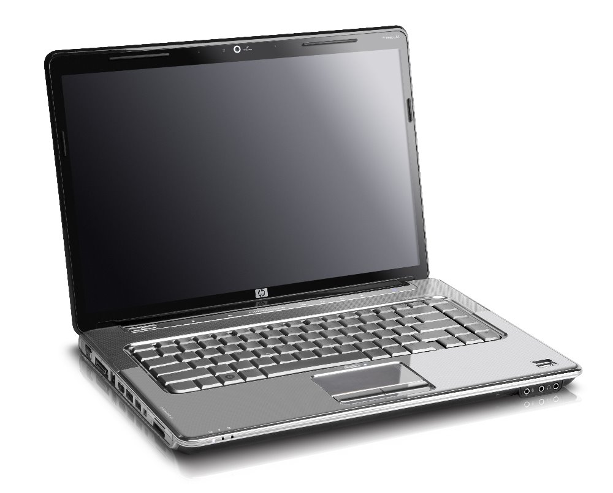
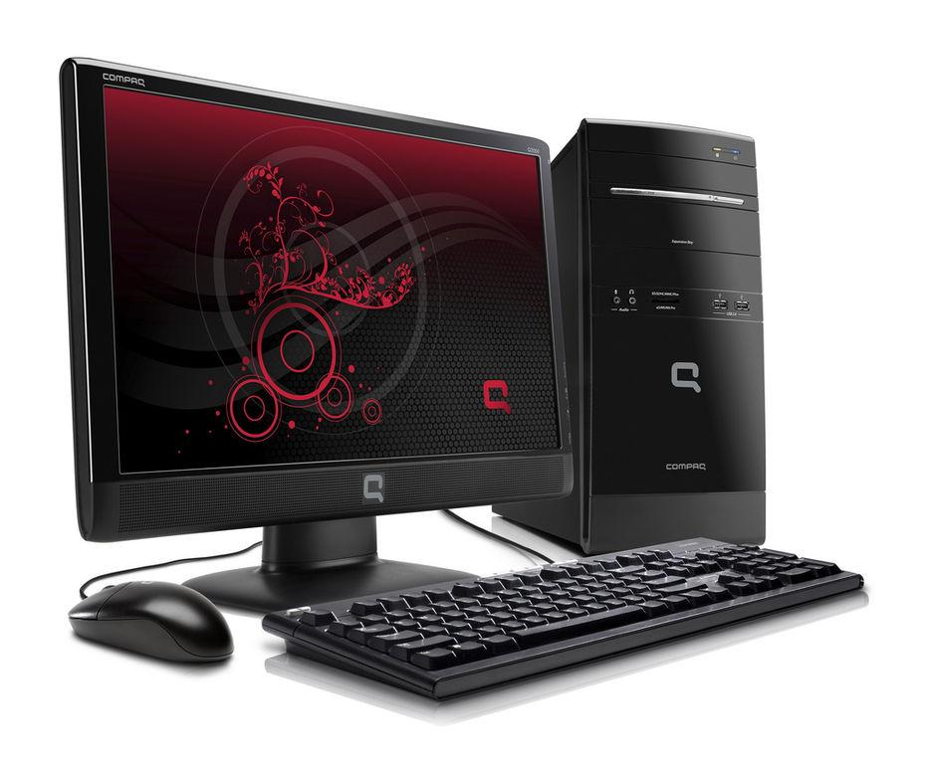
Σταθερός ΗΥ / Φορητός ΗΥ
Σε τι μοιάζουν;
Σε τι διαφέρουν;
Μπορείς να δείξεις που είναι…
(το πληκτρολόγιο, η οθόνη, το ποντίκι, …)

Slide 5
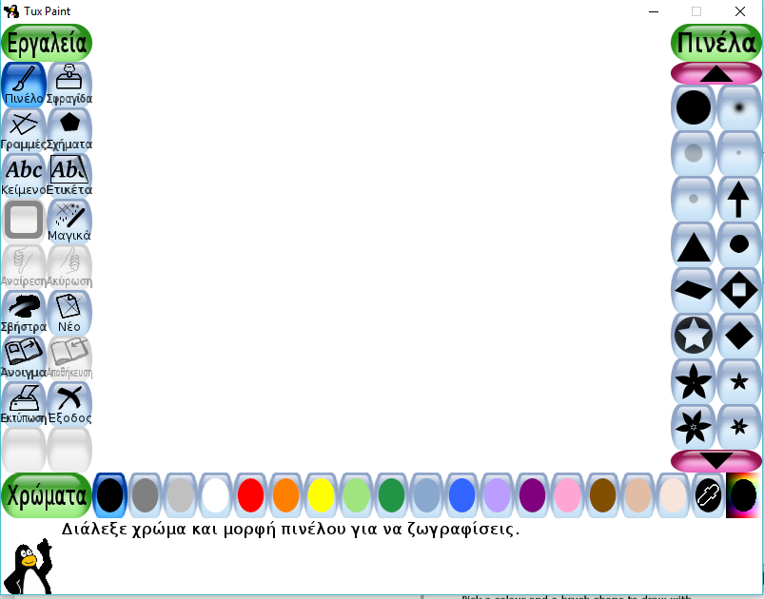
Tux Paint
Είναι ένα πρόγραμμα του υπολογιστή

Slide 6
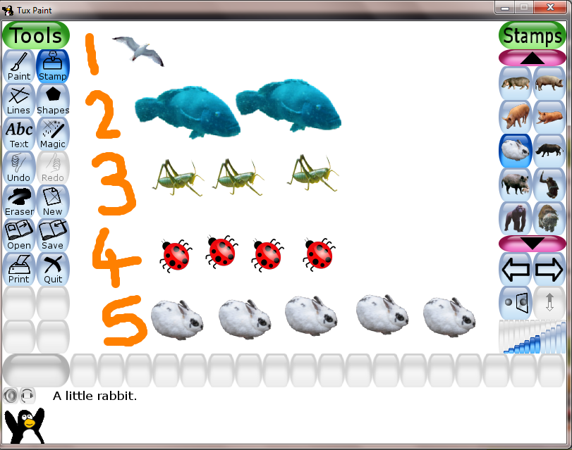
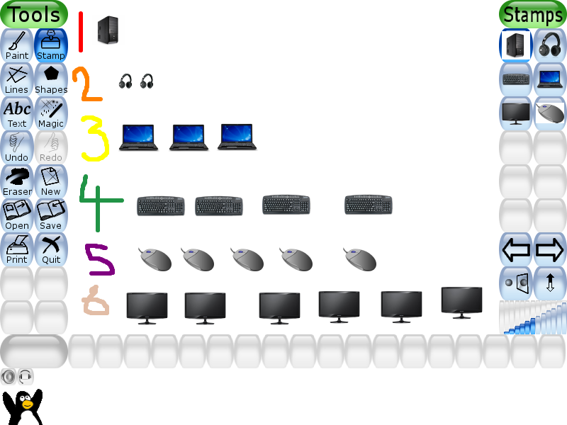
Μετράμε…
Χρησιμοποιήστε
το πινέλο
τις σφραγίδες
Αλλάξτε μέγεθος στις σφραγίδες
Όποιος τελειώσει να κάνει νέο έγγραφο με μεγαλύτερα νούμερα

Slide 7
Προσθέστε ζωάκια…

Slide 8
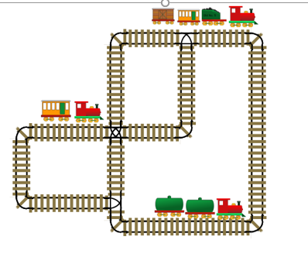
Γραμμές τρένου
https://www.youtube.com/watch?v=y-YRZHutDRk
Θέλετε να δούμε τον Τόμας το τρενάκι; Thomas the Tank Engine
Χρησιμοποιείστε το Μαγικό εργαλείο των γραμμών και σφραγίδες τρένου

Slide 9
Ανακεφαλαίωση
Ποια εργαλεία χρησιμοποιήσαμε σήμερα;
Ποιο σου άρεσε περισσότερο και γιατί;
Την επόμενη εβδομάδα θα μάθουμε και άλλα μαγικά εργαλεία

